Slide 1
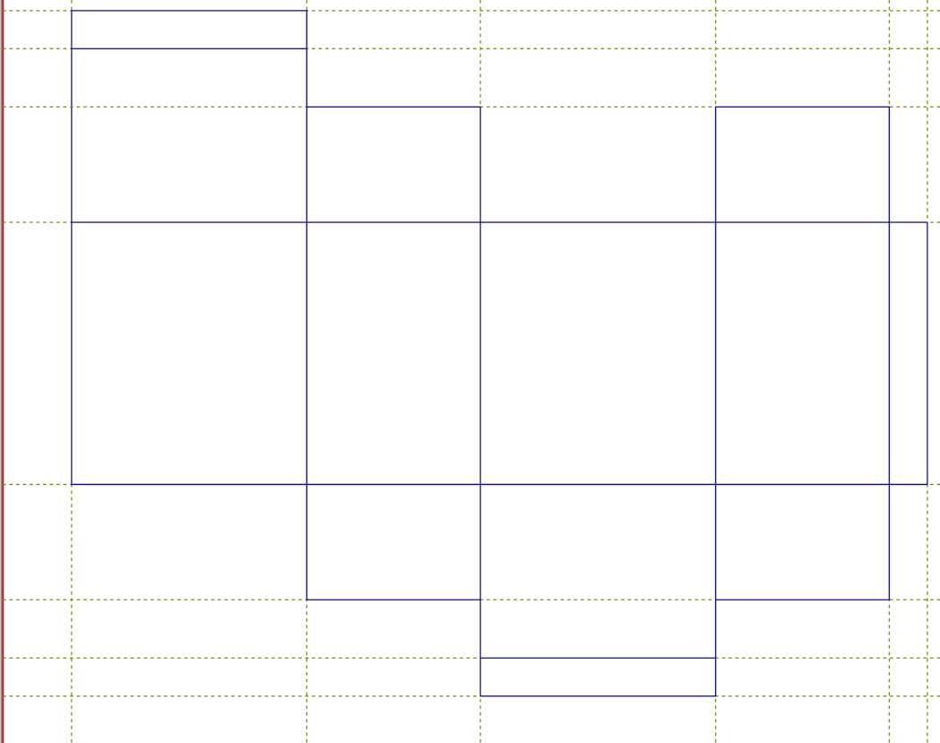
SAMOSTOJNO RISANJE MREŽE EMBALAŽNE ŠKATLICE S
CiciCAD ORODJEM
Martin Knuplež,
OŠBI

Slide 2
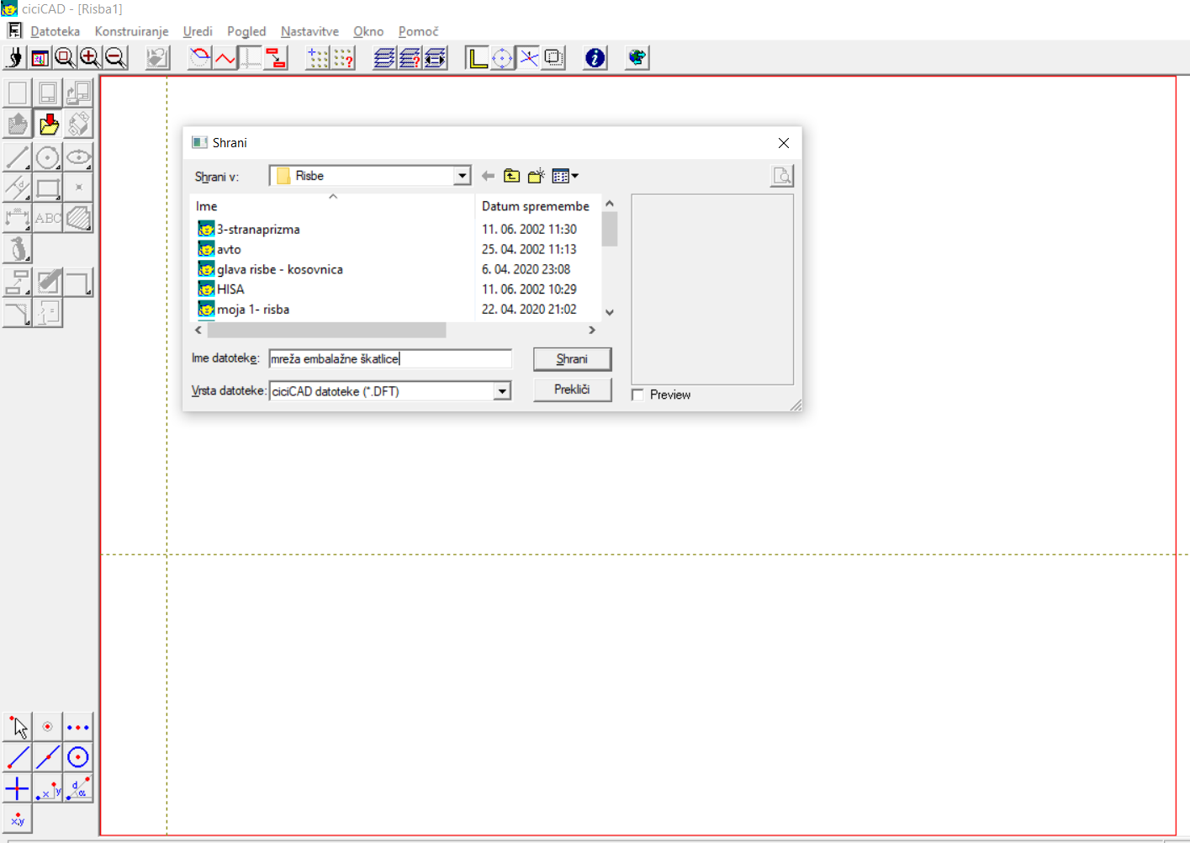
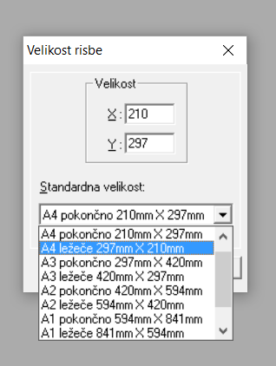
ZAČETEK
Po zagonu programa, izberi prazen list.
V oknu, ki se pojavi, izberi A4 – ležeče.
Risbo shrani v mapo Risbe z imenom
mreža embalažne škatlice.

Slide 3
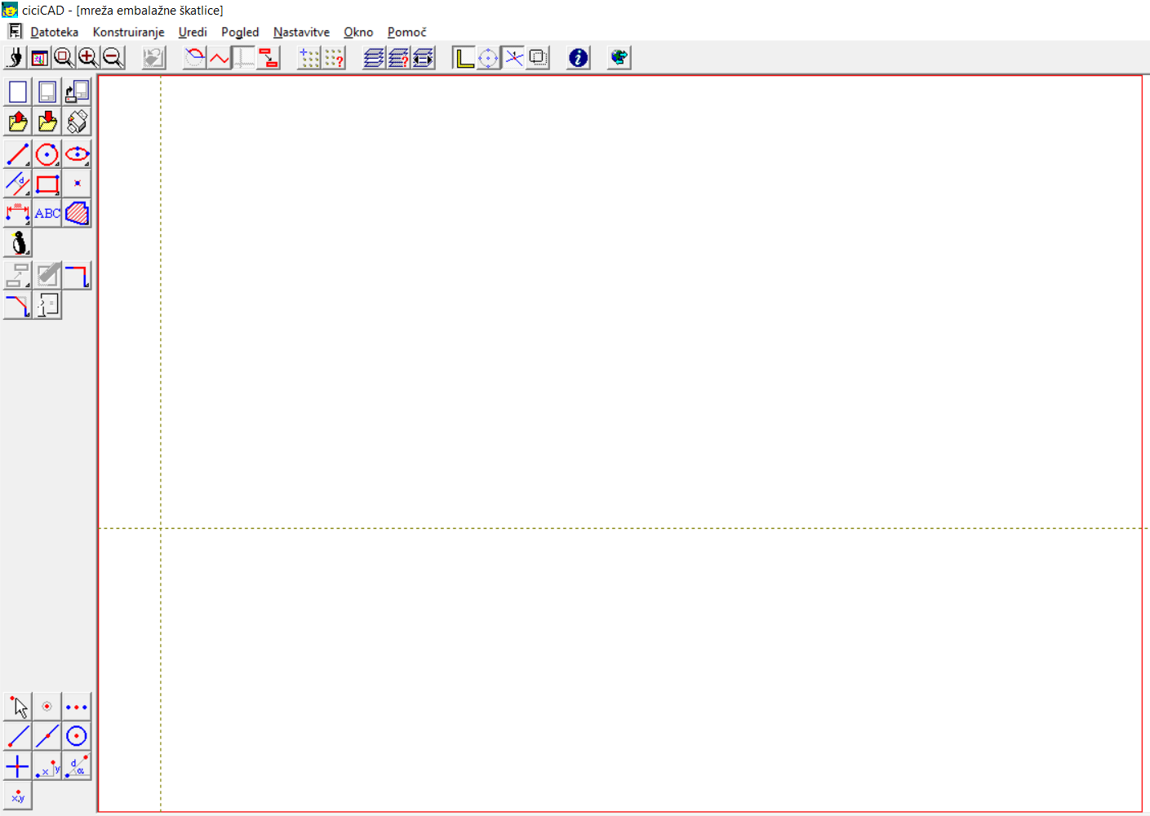
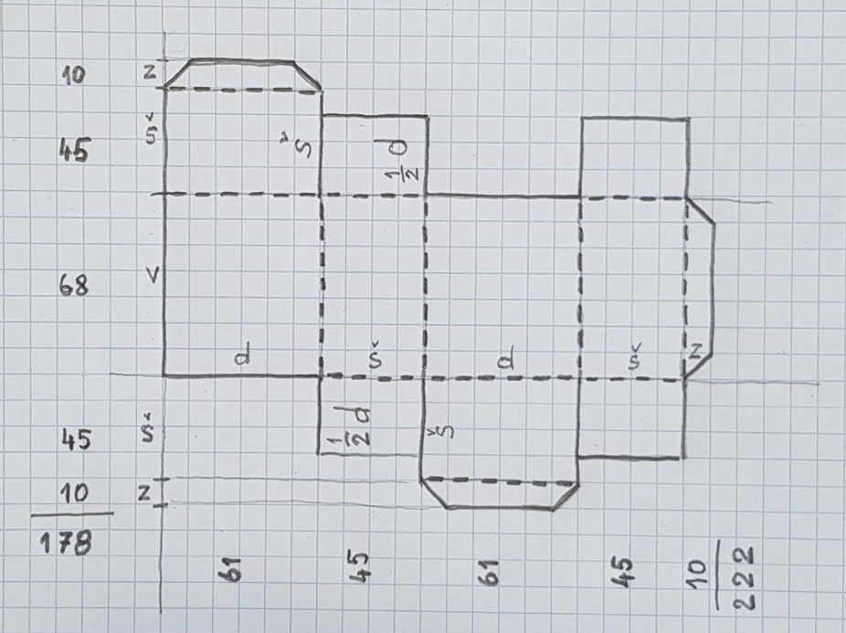
Kako pričeti z risanjem?
Prostor na risbi si uredi tako, da boš lahko narisal vso mrežo na list. Na skici sta nakazani izhodiščni črti.
Vključi pravokotni način risanja in pomožne črte. Lomljenka mora biti izključena. Uporabi orodje črta med dvema točkama, točke določaj s položajem miškinega kazalčka in klikom.
Ne pozabi: pogosto shranjuj (klik na gumb s puščico v mapico). Na vsaki sliki so prikazana orodja, ki jih uporabimo.

Slide 4
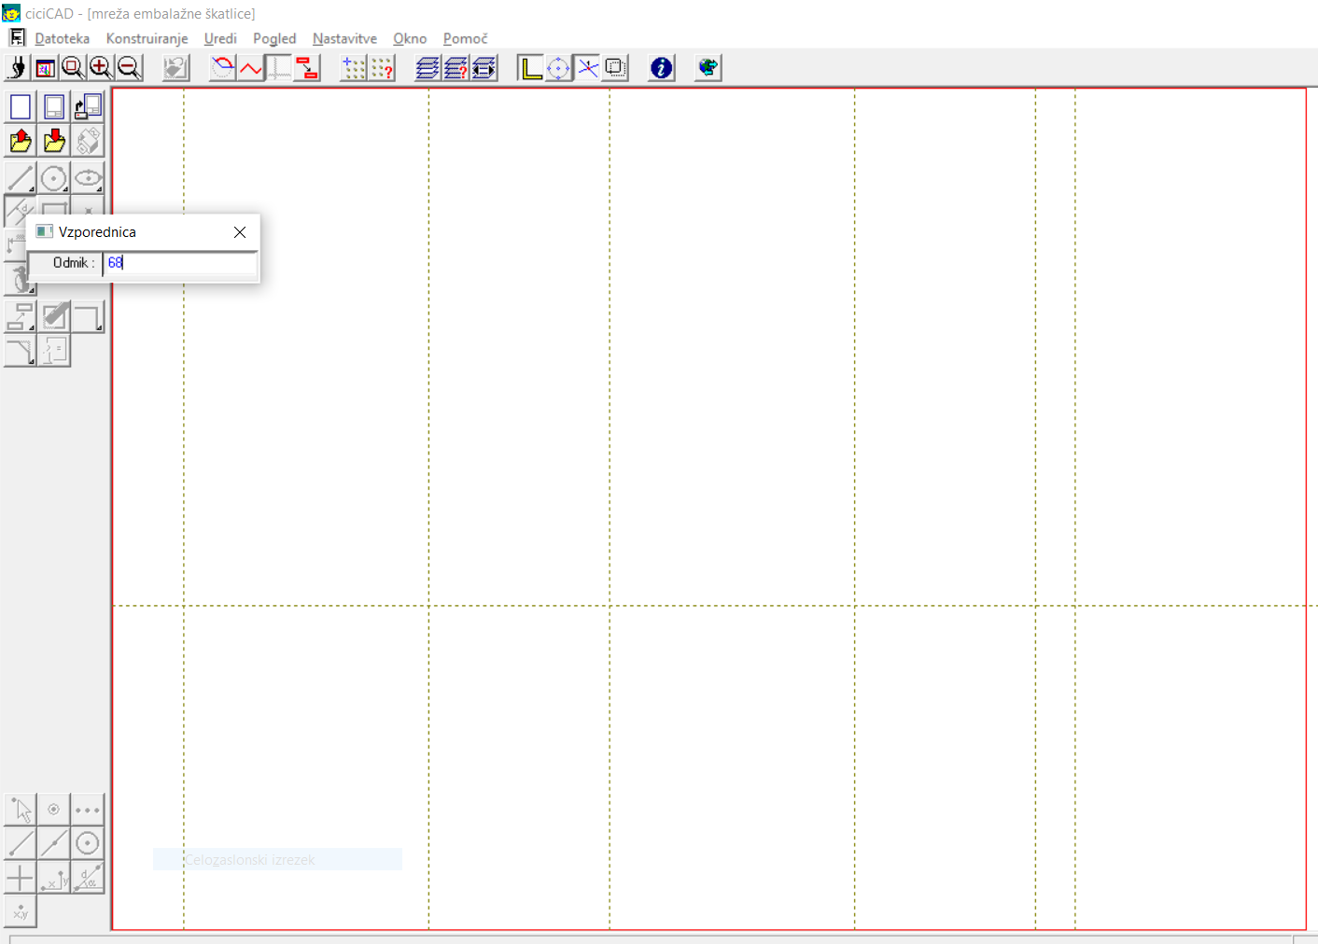

Nadaljuj z risanjem vzporednic
višina
dolžina
širina
dolžina
širina
zavihek 10 mm

Slide 5
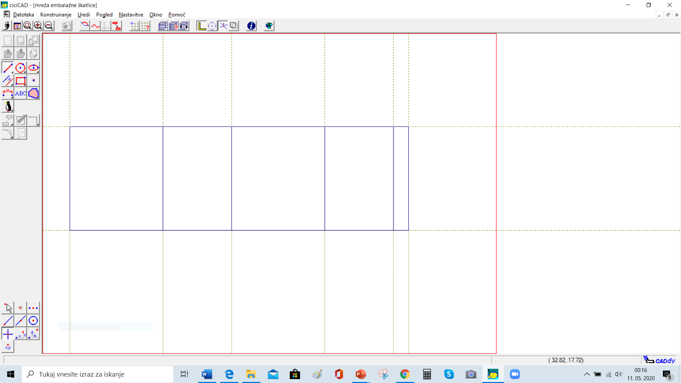
Izriši plašč embalažne škatlice
višina

Slide 6
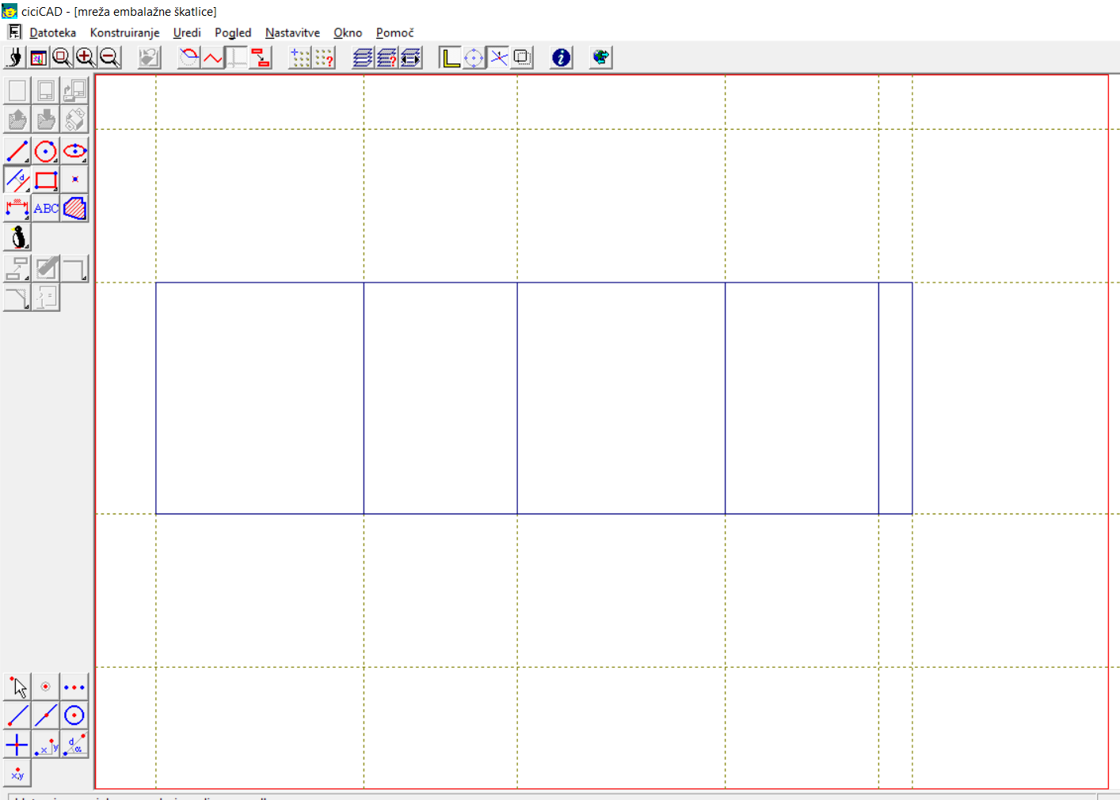
Nariši vzporednici za dno in pokrovček (odmik je enak širini)
širina
širina

Slide 7
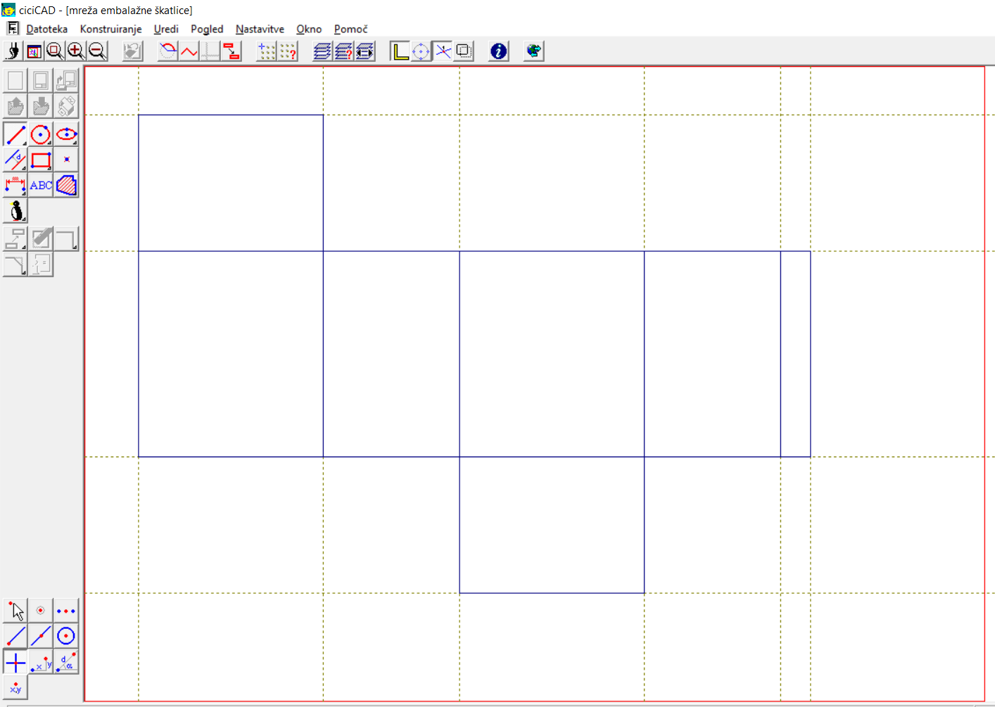
Izriši dno in pokrovček škatlice

Slide 8
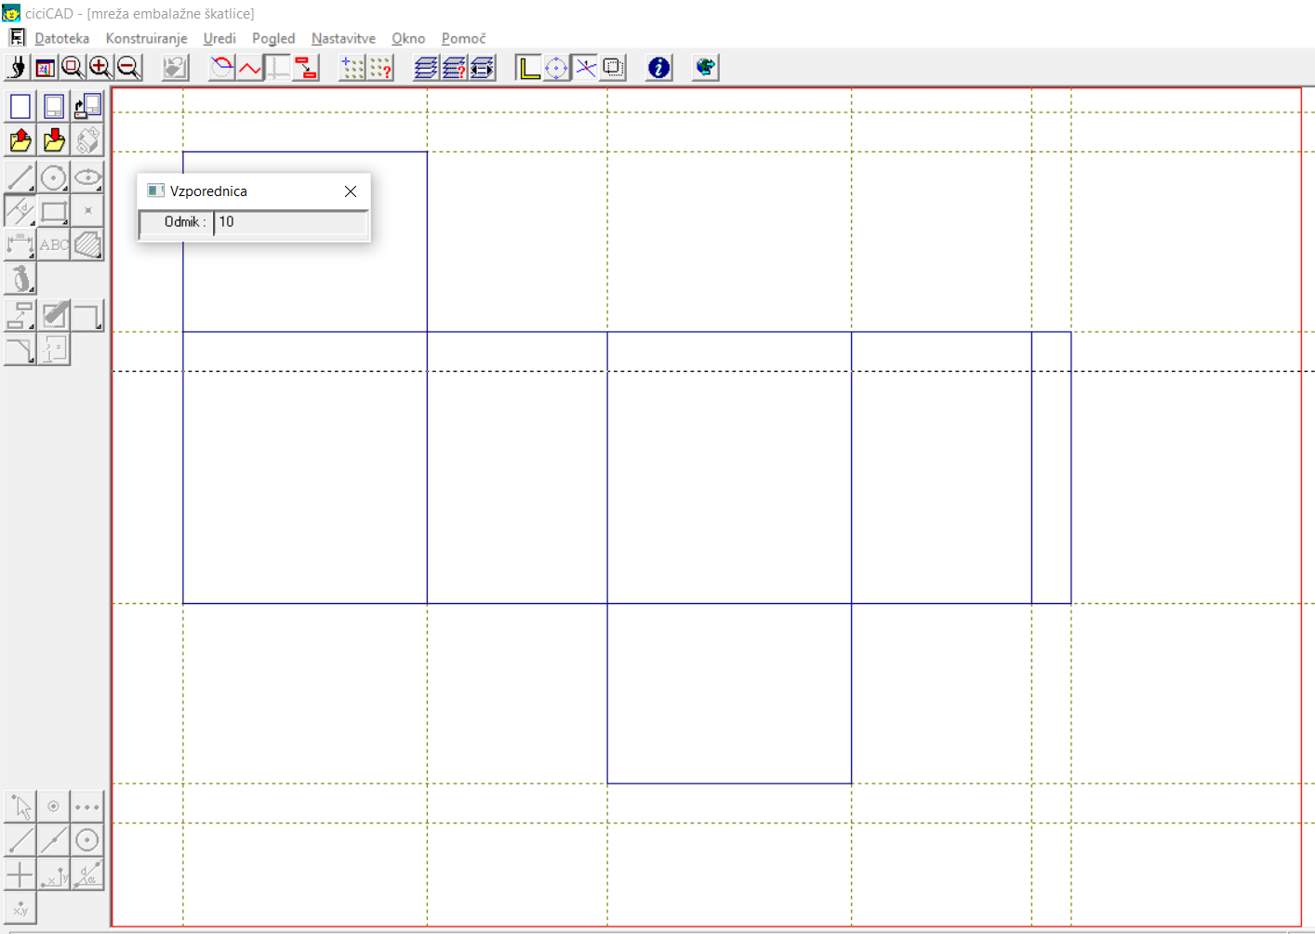
Nariši pomožne črte za zavihke (oddaljenost 10 mm)

Slide 9
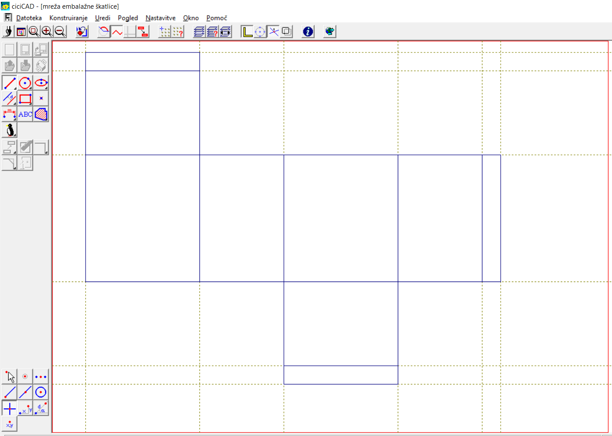
Izriši zavihke, uporabi lomljenko!

Slide 10
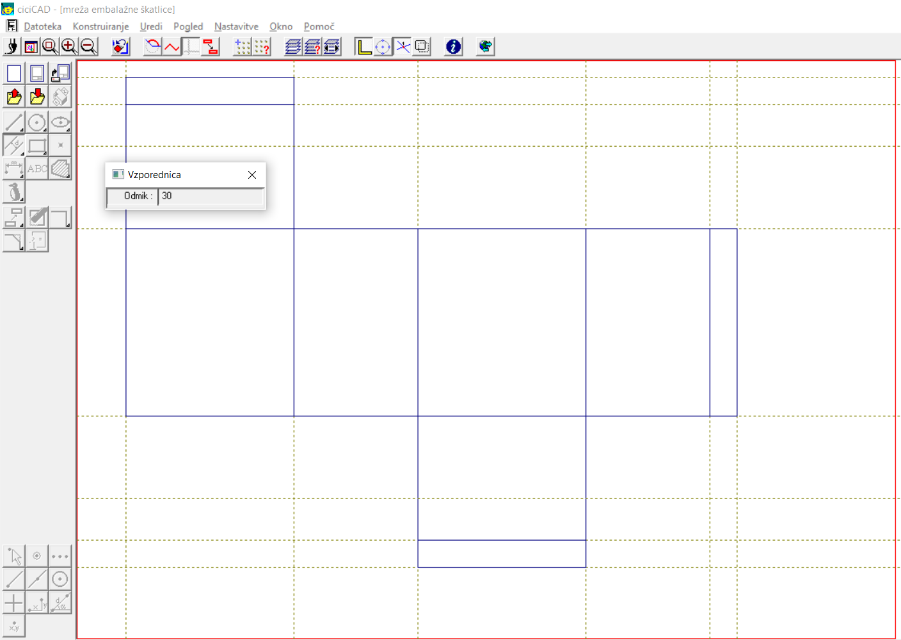
Nariši velike zavihke na robovih za širino. Oddaljenost vzporednic je za polovico dolžine.
½ dolžine
½ dolžine

Slide 11
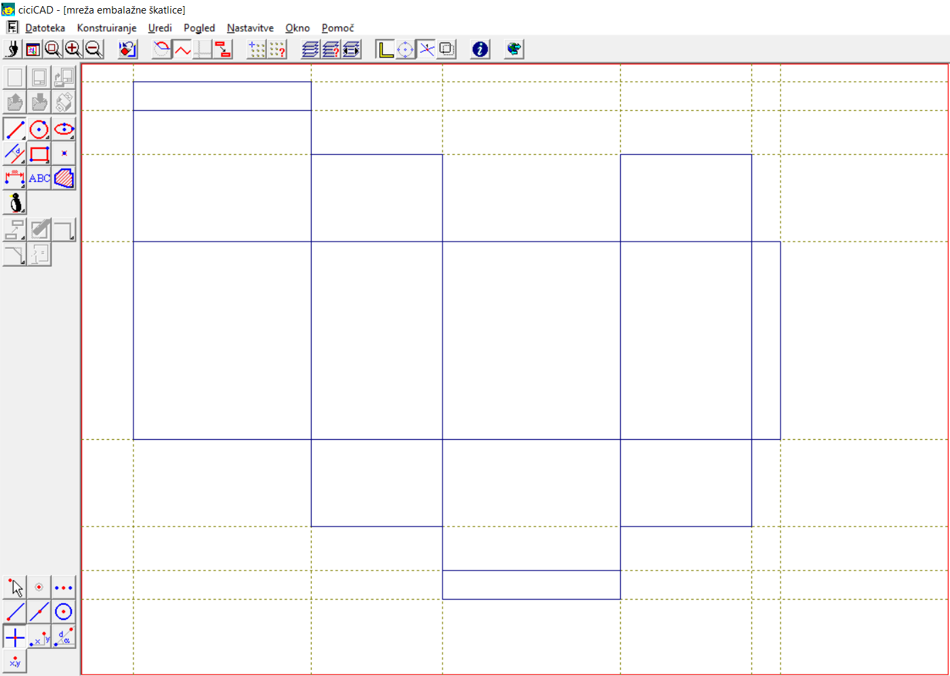
Izriši velike zavihke z uporabo lomljenke!

Slide 12
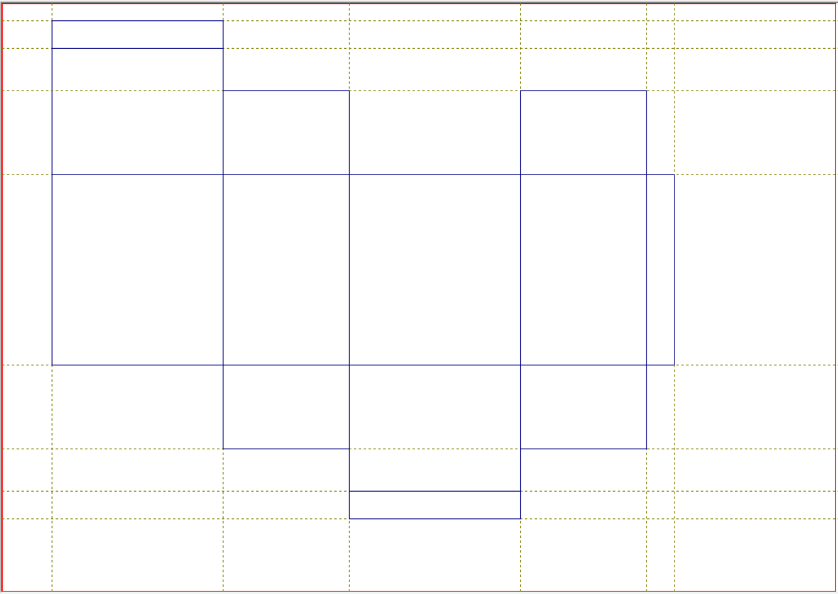
Za to uro bo dovolj. Če znaš, lahko spremeniš tipe črt za robove, sicer bomo to napravili prihodnjič.
Fotografiraj svojo risbo in pošlji na učiteljev e-mail do petka, 15. 5.
Veliko uspehov pri delu!
Učitelj MK

